Slide 1
PNF-svic潛意識右腦學習與潛能開發1 https://wenku.baidu.com/view/7988954c7f1922791788e82c.html?rec_flag=default&sxts=1576120085389
PAST-NOW-FUTURE(三幕技巧)
-see-visualize-imagine-create(腦波技法)
https://www.youtube.com/results?search_query=triz+shih

Slide 2
開啟自然療癒三鑰匙RRD
1-靜下心來學會放鬆
問題與機遇(標準VS自然)/意識覺醒放飛自我/接納力量
2-為自己的幸福負責
業力法則是將你的生活吸引而來/為自己的健康和快樂負責/為自己的疾病與癒合負責
3-追尋你的夢想
奇蹟法則一追尋內心需求將會滋養你/奇蹟法則二擬恢復生機為別人提供便利/做自己的健康幸福的主人

Slide 3
自然思維十大法則
1保持積極心態迎接機遇
2保持誠實與正直
3手心向下多付出少索取
4秉持中正之道
5學會相信他人
6保持靈活
7學會感恩
8經常大笑
9耐心一點
10學會愛人

Slide 4
個人處於自然流動滋養自己支持系統
宗族部族
關係
家庭和工作環境—7.83HZ舒曼共振地球的心跳頻率創造生命增免疫力/每天曬曬20min陽光產生victaminD
瑜珈冥想和呼吸
睡眠休息和放鬆
營養和水
排毒與減重
鍛鍊身體
唱個跳舞和音樂
愛的觸摸
靈性和信念
教練與導師

Slide 5
跳脫標準思維邁向自然思維
SOAR
S—慢下來如果可以坐下來閉上眼睛深呼吸暗示自己入$α波$
O—向內觀察與自己的呼吸連接入$θ波$
A—不帶評判和抵觸地接受一切入𝜃$δ$波
R—深深地放鬆感受內心的平靜切入𝛿波

Slide 6
右腦或左腦？
想像力與邏輯力記憶術
(靈光突然創意源於想像更源於打破框架的無邊無界自由可能性思考智慧找出最佳策略從懷疑到獨立思考)
60兆細胞感應的量子波間腦開發
60兆細胞感應的量子波動速讀
直覺靈感力寫作
腦力整合新制思維導圖
想像力與邏輯力思考術—科學確定性有標準答案思考與哲學不確定自由思考

Slide 9
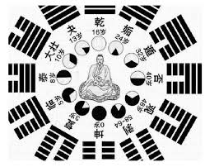

Slide 12
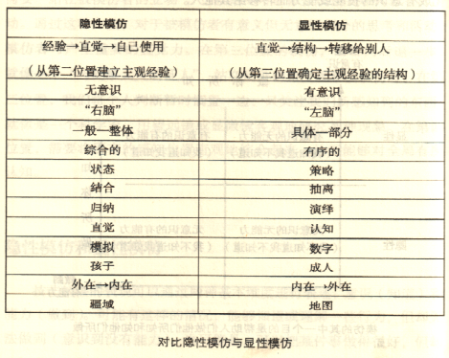

Slide 13
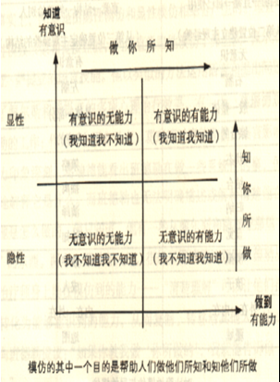

Slide 14
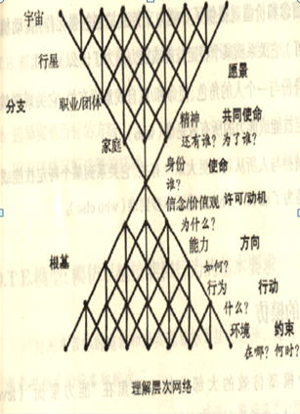

Slide 15
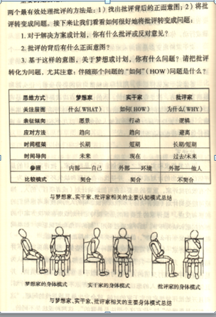

Slide 16
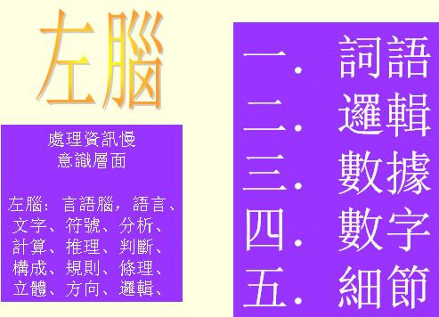

Slide 17
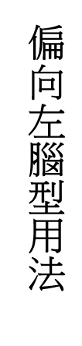
偏向右腦感性用法

Slide 19
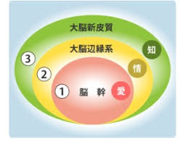

Slide 20
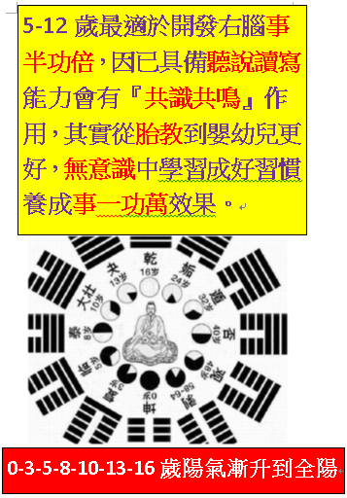

Slide 21
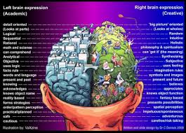

Slide 22
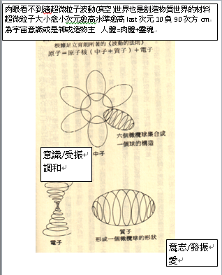

Slide 24
•真空的肉眼看不到的世界，是由約10負20次方公分以下的超微粒子所構成“最終粒子， 則約10負90次方公分。將這些超微粒子稱為『宇宙能量』。
•宇宙能量，有各種的大小及無限多的種類。
•宇宙能量會不斷旋轉，有振動數(旋轉數)，因此有波的性質。宇宙能量，有粒子，也有波動。波動機器捕捉到的是宇宙能量波的性質。
•宇宙能量因旋轉方向不同，而有正((陽〕與負((陰)二種。
•宇宙能量中有帶電性質的粒子及帶磁氣性質的粒子。
•構成物質的質子、電子、中子，郎是由超微粒子的宇宙能量所構成。
•質子、中子、電子雖是由宇宙能量所構成，但並非固定的，會不断有宇宙能量流進，流出式旋轉的流動體
由質子 -中子、電子所構成的所有物質，都與本質生命體(意識體)重疊存在
的，也就是說，不只是人類’連動物、植物、礦物也是有本質生命§在的雙重構造。 本質生命體也是由宇宙能量的超微粒子所構成。
將這些情報綜合起來，重點即是「物質世界的所有物質’都是由宇山能量超微粒子 或者是波動所構成的’而既這些都是不斷流進.流出的變動§」“

Slide 25
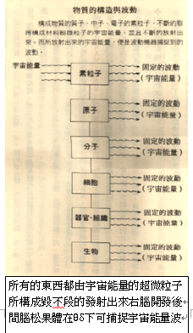

Slide 26
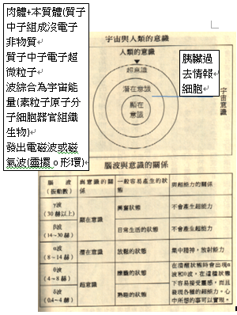

Slide 27
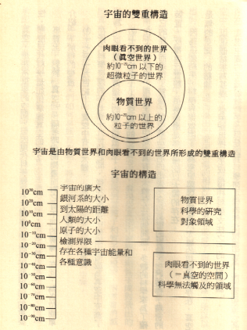

Slide 28
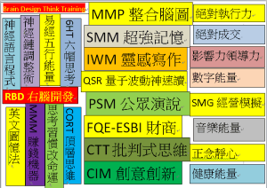

Slide 30
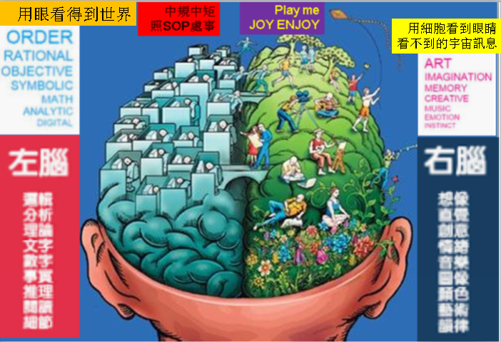

Slide 31
假傳萬卷書
真傳一句話
讀破千經萬典
不如明師一點
明師=天道+人心+文心
儒--人需 =學習第一=明明德人&人五倫)
佛--人弗=持戒第一=明心見性人&心二心)
道--首跑=智慧第一=天人合一人&自然)
開心(打開良心內流露喜悅)秘方
開心情緒平靜不興奮才能開腦
也才能開悟
同時開運
也開樂(文心&人心-以心印心)
開心有方 幸福有道
去掉私心 打開良心
助人為樂 忘卻自己
煩惱日少 幸福自來
為天地立心為生民立命
為往聖繼絕學
為萬世開太平
一張圖說明萬法惟心終極真相目的=快樂又開心的幸福人生
人
Dream
五臟六腑
心肝脾肺腎
小腸大腸膽胃膀胱三焦
(沒肉字旁)心三焦形而上
唯物燈泡
唯心
電力
宇
良心
宙
道=靈魂=心
勾心
大道至簡
私心一關 道心就開心空陽光明媚
私心一開 道心就隱心空烏雲密布
私心x
心
智慧教育定理（Z=a㎡/NL）
Z智慧=a愛因子0到1之間-m內容難易如經典-N年歲-L理解力，孩子小時學習最難的經典孩子就有大智慧
道心
法
則
秉承天地萬物而成形 效法自然陰陽而有靈00文以載道 學文貴在明道 =幸福人生
合道者天助---內心道心就很強大內聖外王
違道者天覆
死去私心活來良心的開心
私心沒活路良心有活力
Zenatum.com關心您

Slide 32
請大家跟著我一起念四句話:
為天地立心,
為生民立命,
為往聖繼絕學,
為萬世開太平!

Slide 33
人是唯物與唯心的對立統一
人包括唯物生命和唯心生命兩個部分，是不可分割的對立統一,沒有誰是第一的問題。人之所以超越動物,是因為具有唯心生命,而動物只有唯物生命。
唯物生命由身體、思維、語言、感覺、意識等人可以看到或者可以感知的內容組成，財、色、名、食、睡五欲是唯物生命的需要。
唯心生命是由理想、志氣、道德、智慧、精神等不可見、不可感的內涵組成，仁、義、禮、智、信五常是唯心生命的營養。
唯心生命越壯大，生命的層級越高，唯物生命的需要越低。所以，判斷一個人的品位高低，只要看他對物欲的追求程度即可。儒家修身的第一步是格物，是反其道而行之，即物欲降低了，生命的層級就會提升。佛家的“五戒”，道家的“為道日損”，說的都是格物，即降低唯物生命的需要，提升唯心生命的層次。

Slide 34
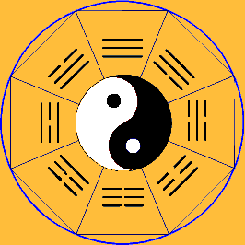
“易”的智慧含三層意思，放空自己的心，至虛極時宇宙會自動為我們補給
一是變易，世間萬物都在變化；
二是簡易，雖然世間萬物都在變，但有一定之規，我們可以將複雜的問題簡單化，所謂大道至簡；
三是不易，心不隨外境所轉，宇宙在乎手，萬法由心造

Slide 35
成功=明锐的目光+果敢的行动+持续的毅力，三者缺一不可！

Slide 36
賴國全智慧定理（Z=a㎡/NL）
Z代表智慧。a代表愛因數，即教育者對受教育者的愛的程度，取值介於0到1之間。
Z越大，表示教育者對受教育者的愛越大。m代表教學內容的難度，因為特別重要，用平方。N代表受教育者的年齡。L代表受教育者的理解力。

Slide 37
智慧定理的內涵：如果受教育者年齡越小，理解力越小，教育者越有愛心，教學內容越難，那麼受教育者智慧越大。
相反，如果受教育者年齡越大，理解力越大, 教學內容越容易，教育者越沒有愛心，那麼受教育者智慧越小。
智慧定理指出，在孩子最小的時候，在最沒有理解力的時候，在父母對子女充滿愛的時候，去學習最難的內容，他的智慧就會越大。同樣，在學生最小的時候，在理解力比較差的時候，教師對學生充滿愛，這時去學習最難的內容，學生的智慧就會越大。

Slide 38
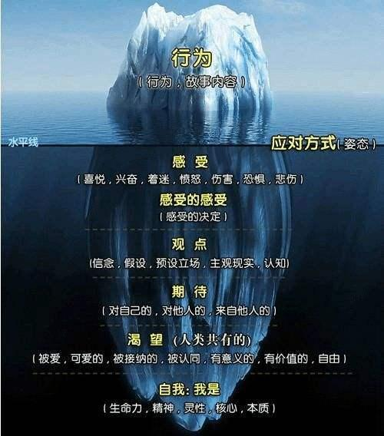

Slide 39
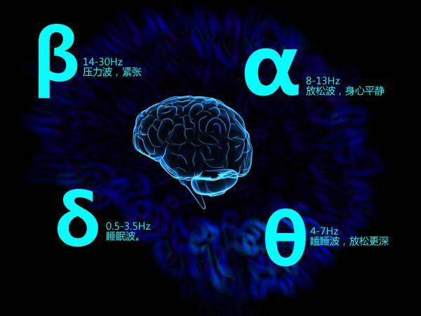
α波是屬於意識與潛意層面的橋樑
，它是我們想像力與靈感的來源
在這種狀態之下，我們大腦的各個部分之間的傳遞是最為有效的。高級大腦和其他部位的聯繫，也是暢通無阻的對知識的理解是最強的。同時，我們也能夠保持對知識的長時記憶。如果你想有高效的學習力，那麼很明顯，
α波的狀態是最有效的學習的狀態。
原文網址：https://kknews.cc/news/blmb5xm.html

Slide 40
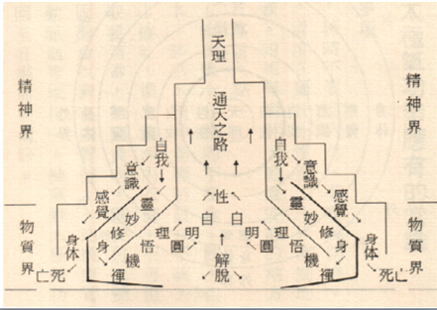

Slide 41
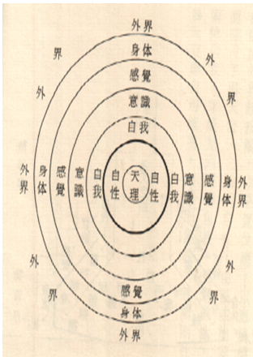

Slide 42
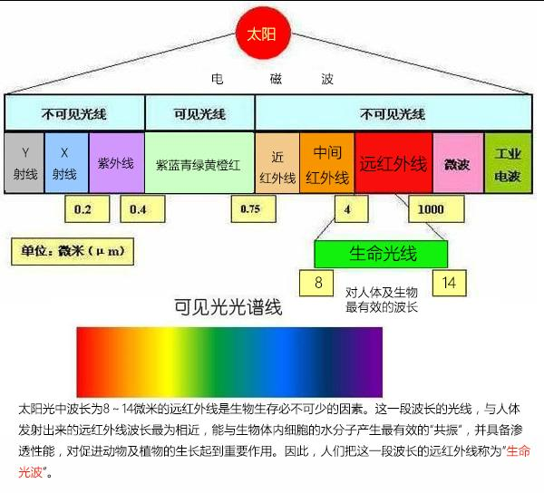

Slide 46
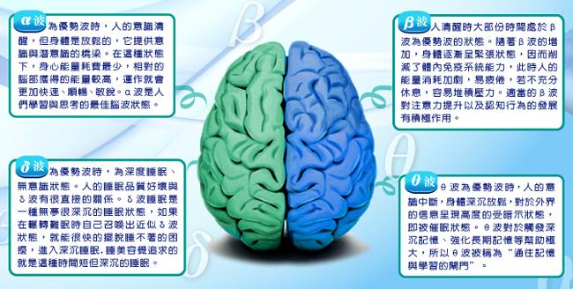

Slide 47
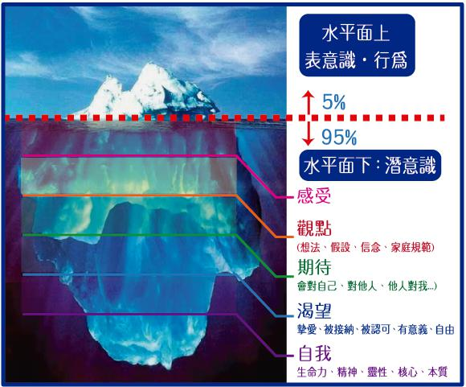

Slide 48
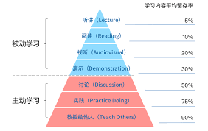
LRAD-DPT
LRAD-
DPT

Slide 50
